Slide 1
مراجعة الرسومات حين 109
2021

Slide 2
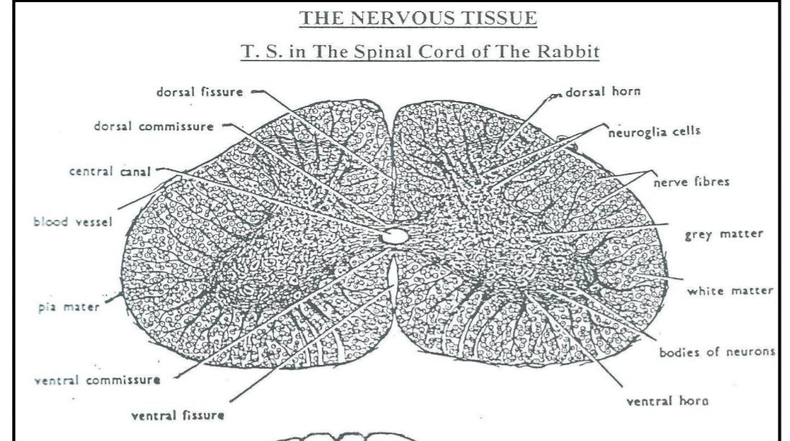
T.S of Spinal cord

Slide 3
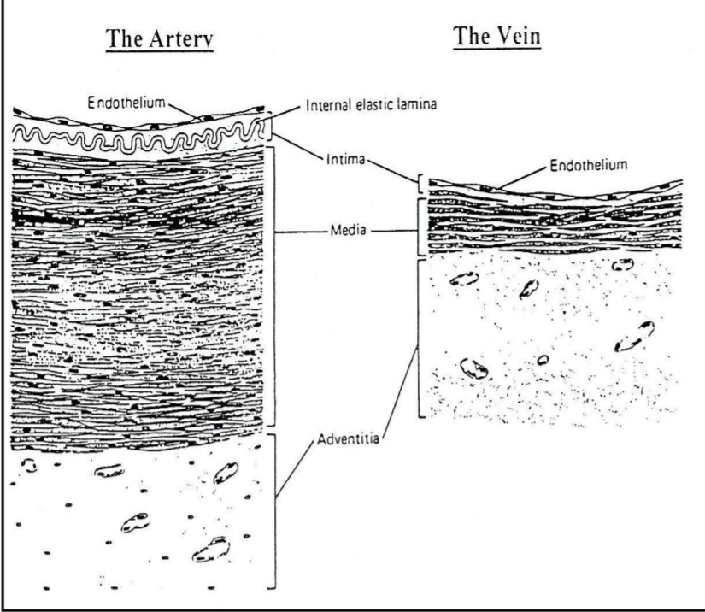
T.S of Artery
T.S of Vein

Slide 4
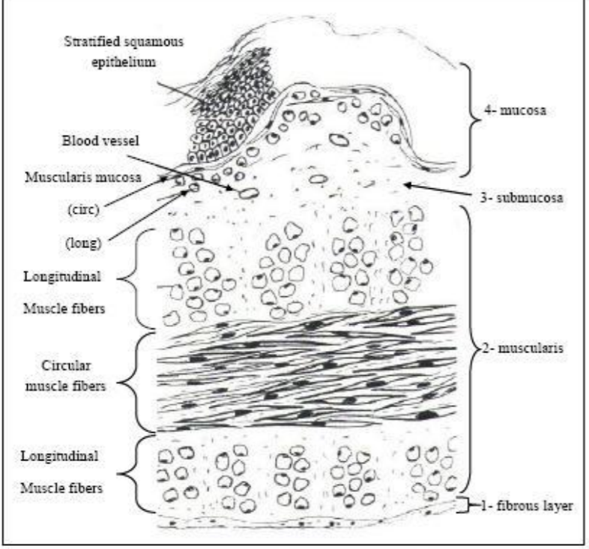
T.S of Esophagus

Slide 5
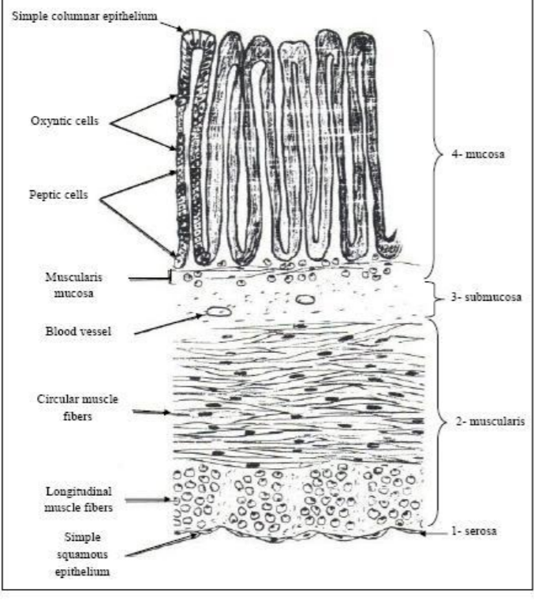
T.S of Stomach

Slide 6
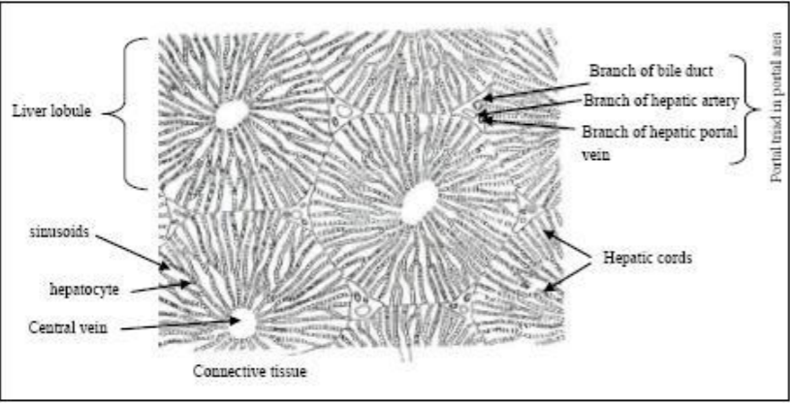
T.S of liver

Slide 7
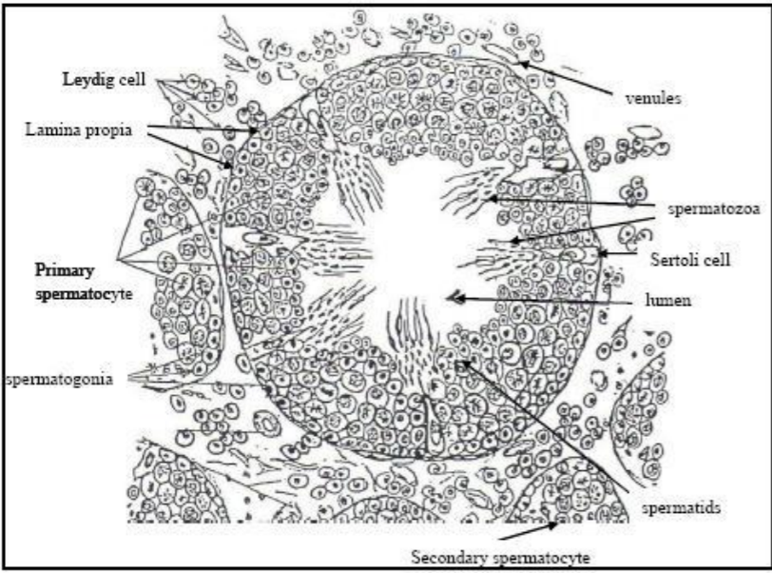
T.S of Seminiferous tubule

